Slide 1
Kaksi totuutta ja valhe

Slide 2
Säännöt
Teidät jaetaan kolmen hengen ryhmiin.
Teidän ryhmästä kaksi keksii itsestään lauseen, joka on totta.
Yksi keksii itsestään lauseen, joka ei ole totta.
Kun kaikki ryhmät ovat keksineet lauseensa, sanovat ryhmät vuorotellen omat lauseensa ja muut ryhmät yrittävät arvata, kuka ryhmästä ei puhu totta.

Slide 3
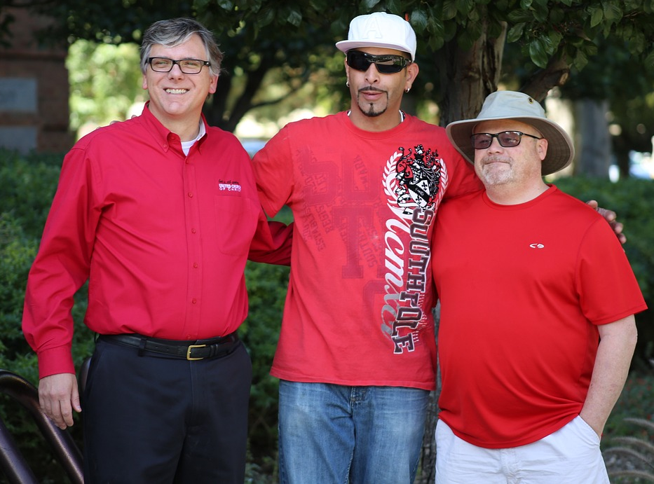
Esimerkki
Esimerkiksi tämä kuvan ryhmä voisi sanoa seuraavanlaiset lauseet:
A – Minulla on silmälasit.
B – Minulla on päässä lippis.
C – Minulla on mustat viikset.
Selkeästi C valehtelee.
Kannattaakin keksiä sellaisia lauseita, joita ei voi tulkita todeksi tai valheeksi vain teitä katsomalla.
A
B
C

